Slide 1
Présentation des Listes de Contrôle d’Acces
ACL

Slide 2
Liste de Contrôle d’Acces (ACL)
Qu’est-ce qu’une liste de contrôle d’acces?
Une liste de contrôle d'accès (ou ACL) est une série de commandes IOS qui déterminent si un routeur achemine ou abandonne les paquets en fonction des informations contenues dans l'en-tête de paquet. Les listes de contrôle d'accès font partie des fonctionnalités les plus utilisées du logiciel Cisco IOS.
Une liste de contrôle d'accès est un ensemble séquentiel d'instructions d'autorisation ou de refus, appelées entrées de contrôle d'accès (ACE). Les ACE sont couramment appelées des instructions de liste de contrôle d'accès. Des ACE peuvent être créés pour filtrer le trafic en fonction de critères tels que l'adresse source, l'adresse de destination, le protocole et les numéros de port.

Slide 3
Liste de Contrôle d’Acces (ACL)
Rôle des listes de contrôle d’acces
Une fois configurées, les listes de contrôle d'accès assurent les tâches suivantes :
Elles limitent le trafic réseau pour accroître les performances réseau. Si la stratégie de l'entreprise interdit, par exemple, le trafic vidéo sur le réseau, vous pouvez configurer et appliquer des listes de contrôle d'accès pour bloquer ce trafic. Ainsi, la charge réseau est nettement réduite et les performances réseau sont sensiblement améliorées.
Elles contrôlent le flux de trafic. Les listes de contrôle d'accès peuvent limiter l'arrivée des mises à jour de routage. Si aucune mise à jour n'est requise vu les conditions du réseau, la bande passante est préservée.
Elles fournissent un niveau de sécurité de base pour l'accès réseau. Les listes de contrôle d'accès permettent à un hôte d'accéder à une section du réseau tout en empêchant un autre hôte d'y avoir accès. Par exemple, l'accès au réseau du département Ressources humaines peut être limité aux utilisateurs autorisés.
Elles filtrent le trafic en fonction de son type. Ainsi, une liste de contrôle d'accès peut autoriser le trafic des e-mails, mais bloquer tout le trafic Telnet.
Elles filtrent les hôtes pour autoriser ou refuser l'accès aux services sur le réseau. Les listes de contrôle d'accès peuvent autoriser ou refuser à un utilisateur l'accès à certains types de fichier, tels que FTP ou HTTP.

Slide 4
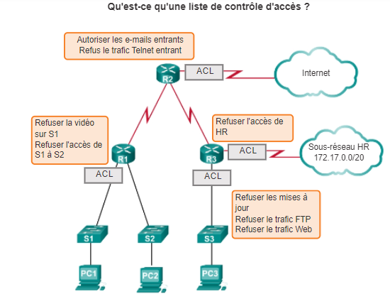
Liste de contrôle d’acces (ACL)

Slide 5
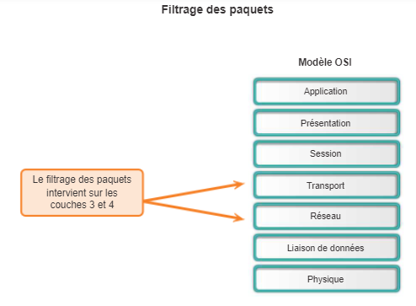
Liste de Contrôle d’Acces (ACL)
Comment le routeur filtre le trafic?
Lorsque le trafic réseau traverse une interface configurée avec une liste de contrôle d'accès, le routeur compare les informations du paquet à chaque ACE, dans l'ordre séquentiel, afin de déterminer si le paquet correspond à l'une des instructions. Si une correspondance est trouvée, le paquet est traité en conséquence. Vous pouvez ainsi configurer des listes de contrôle d'accès en vue de contrôler l'accès à un réseau ou à un sous-réseau.

Slide 6
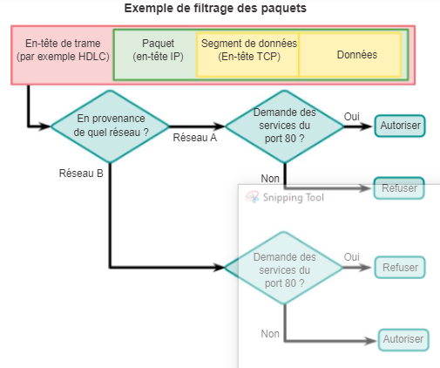
Liste de Contrôle d’Acces (ACL)

Slide 7
Liste de Contrôle d’Acces (ACL)
Remarques:
Par défaut, aucune liste de contrôle d'accès n'est configurée sur les routeurs. Par conséquent, les routeurs ne filtrent pas le trafic, par défaut. Le trafic qui entre dans le routeur est routé uniquement en fonction des informations de la table de routage.
Toutefois, lorsqu'une liste de contrôle d'accès est appliquée à une interface, le routeur évalue en outre tous les paquets réseau lorsqu'ils traversent l'interface pour déterminer s'ils peuvent être acheminés.
Les listes de contrôle d'accès permettent aux administrateurs de contrôler le trafic entrant et sortant d'un réseau. Il peut tout simplement s'agir d'autoriser ou de refuser le trafic en fonction des adresses réseau ou bien d'atteindre des objectifs plus complexes, notamment contrôler le trafic réseau en fonction du port TCP demandé.

Slide 8
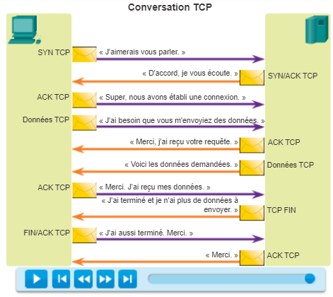
Liste de Contrôle d’Acces (ACL)

Slide 9
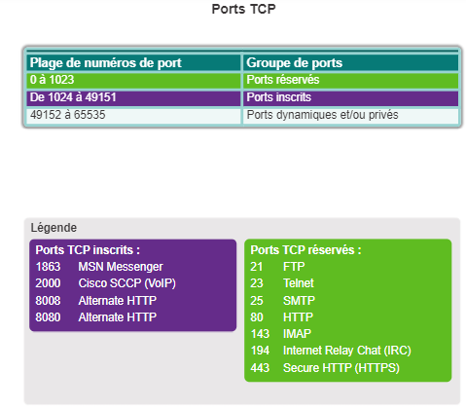
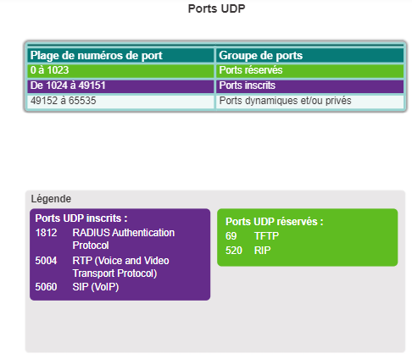
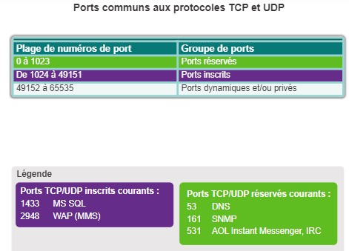
Liste de Contrôle d’Acces (ACL)

Slide 10
Liste de Contrôle d’Acces (ACL)
Application des listes de controle d’acces
Les listes de contrôle d'accès sont configurées pour s'appliquer au trafic entrant ou sortant, comme le montre la figure.
Listes de contrôle d'accès entrantes : les paquets entrants sont traités avant d'être routés vers l'interface de sortie. Une liste de contrôle d'accès entrante est efficace car elle réduit la charge des recherches de routage en cas d'abandon du paquet. Si le paquet est autorisé à l'issue des tests, il est soumis au routage. Les listes de contrôle d'accès entrantes sont idéales pour filtrer les paquets lorsque le réseau relié à une interface d'entrée est la seule source des paquets devant être inspectés.
Listes de contrôle d'accès sortantes : les paquets entrants sont acheminés vers l'interface de sortie, puis traités par le biais de la liste de contrôle d'accès sortante. Les listes de contrôle d'accès sortantes sont particulièrement efficaces lorsqu'un même filtre est appliqué aux paquets provenant de plusieurs interfaces d'entrée avant de quitter la même interface de sortie.

Slide 11
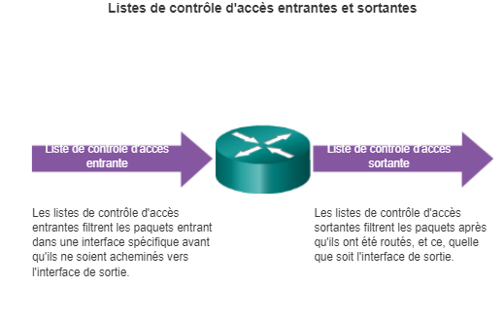
Liste de Contrôle d’Acces (ACL)
Remarques:
La dernière instruction d'une liste de contrôle d'accès est toujours une instruction implicit deny. Cette instruction est automatiquement ajoutée à la fin de chaque liste de contrôle d'accès, même si elle n'est pas physiquement présente. L'instruction implicit deny bloque l'ensemble du trafic. En raison de ce refus implicite, une liste de contrôle d'accès qui n'a pas au moins une instruction d'autorisation bloquera tout le trafic.

Slide 12
Liste de Contrôle d’Acces (ACL)
Il existe deux types de listes de contrôle d'accès IPv4 Cisco :
les listes standard
les listes étendues.
Remarque : les listes de contrôle d'accès IPv6 Cisco sont similaires aux listes de contrôle d'accès étendues IPv4 et sont traitées dans la suite du cours.
Listes de contrôle d'accès standard
Les listes de contrôle d'accès standard peuvent être utilisées pour autoriser ou refuser le trafic uniquement depuis des adresses IPv4 source. La destination du paquet et les ports concernés ne sont pas évalués.

Slide 13
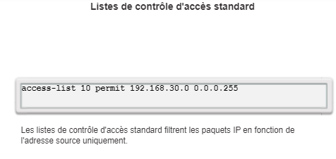
Liste de Contrôle d’Acces (ACL)

Slide 14
Liste de Contrôle d’Acces (ACL)
Listes de contrôle d'accès étendues
Les listes de contrôle d'accès étendues filtrent les paquets IPv4 en fonction de différents critères :
Type de protocole
Adresse IPv4 source
Adresse IPv4 de destination
Ports TCP ou UDP source
Ports TCP ou UDP de destination
Informations facultatives sur le type de protocole pour un contrôle plus précis

Slide 15
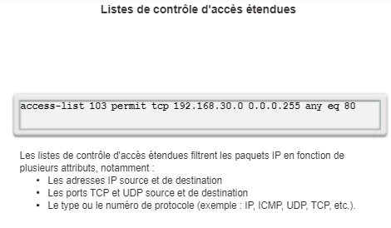
Liste de Contrôle d’Acces (ACL)

Slide 16
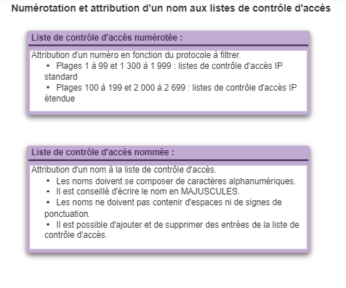
Liste de Contrôle d’Acces (ACL)

Slide 17
Liste de Contrôle d’Acces (ACL)
Remarques:
Les listes de contrôle d'accès numérotées sont pratiques pour déterminer le type de liste sur des réseaux de petite taille dont la définition du trafic est plus homogène. Toutefois, le numéro n'indique pas la fonction d'une liste de contrôle d'accès. C'est pourquoi, depuis la version 11.2 de Cisco IOS, vous pouvez utiliser un nom pour identifier une liste de contrôle d'accès Cisco.
Concernant les listes de contrôle d'accès numérotées, les numéros 200 à 1 299 ne sont disponibles, car ils sont utilisés par d'autres protocoles dont la plupart sont anciens ou obsolètes. Le cours porte sur les listes de contrôle d'accès IP uniquement. Par exemple les numéros de protocole ACL 600 à 699 sont utilisés par Appletalk et les numéros 800 à 899 par IPX, deux protocoles anciens.

Slide 18
Liste de Contrôle d’Acces (ACL)
Mots-clés des bits de masque générique
Travailler avec des représentations décimales de bits de masque générique peut être fastidieux. Les mots-clés host (hôte) et any (tous) permettent d'identifier les utilisations les plus courantes des masques génériques, et simplifient ainsi cette tâche. Ils suppriment la saisie des masques génériques lorsque vous identifiez un hôte spécifique ou un réseau. Ces mots-clés facilitent également la lecture d'une liste de contrôle d'accès en offrant des indices visuels comme la source ou la destination des critères.
Le mot-clé host remplace le masque 0.0.0.0. Ce masque indique que tous les bits de l'adresse IPv4 doivent correspondre ou qu'un seul hôte est conforme.
Le mot-clé any remplace l'adresse IP et le masque 255.255.255.255. Ce masque indique qu'il convient d'ignorer l'intégralité de l'adresse IPv4 ou d'accepter n'importe quelle adresse.

Slide 19
Liste de Contrôle d’Acces (ACL)
Exemple 1 : processus de masque générique avec une adresse IP unique
Au lieu de saisir 192.168.10.10 0.0.0.0, vous pouvez utiliser host 192.168.10.10.
Exemple 2 : processus de masque générique avec une adresse IP à concordance quelconque
Au lieu de saisir 0.0.0.0 255.255.255.255, vous pouvez utiliser le mot-clé any seul.
Remarque : les mots-clés host et any peuvent également être utilisés lors de la configuration d'une liste de contrôle d'accès IPv6.

Slide 20
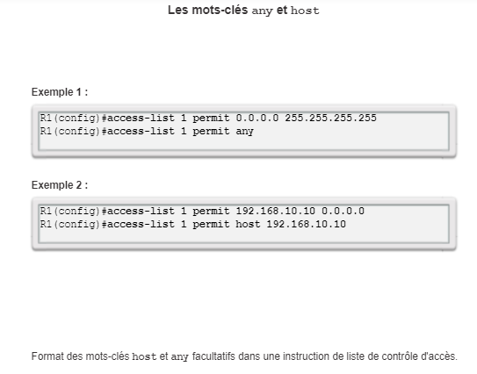
Liste de Contrôle d’Acces (ACL)

Slide 21
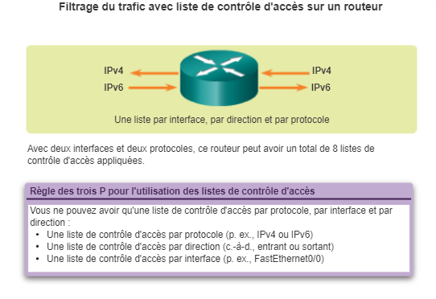
Liste de Contrôle d’Acces (ACL)
Règle des trois P
Pour retenir la règle générale d'application des listes de contrôle d'accès, il suffit de se souvenir des trois P. Vous pouvez configurer une liste de contrôle d'accès par protocole, par direction et par interface :
Une liste de contrôle d'accès par protocole : pour contrôler le flux du trafic sur une interface, définissez une liste de contrôle d'accès pour chaque protocole activé sur l'interface.
Une liste de contrôle d'accès par direction : les listes de contrôle d'accès contrôlent le trafic dans une seule direction à la fois sur une interface. Vous devez créer deux listes de contrôle d'accès ; la première pour contrôler le trafic entrant et la seconde pour contrôler le trafic sortant.
Une liste de contrôle d'accès par interface : les listes de contrôle d'accès contrôlent le trafic dans une seule interface, par exemple, Gigabit Ethernet 0/0.

Slide 22
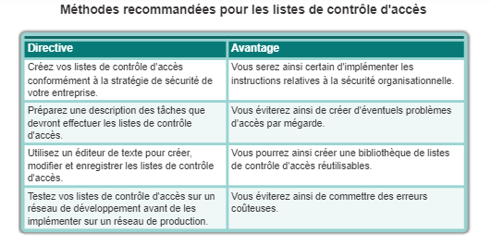
Liste de Contrôle d’Acces (ACL)

Slide 23
Liste de Contrôle d’Acces (ACL)
Positionnement des listes de contrôle d’acces
Chaque liste de contrôle d'accès doit être placée là où elle aura le plus grand impact sur les performances. Comme le montre la figure, les règles de base sont les suivantes :
Listes de contrôle d'accès étendues : placez les listes de contrôle d'accès étendues le plus près possible de la source du trafic à filtrer. De cette manière, le trafic indésirable est refusé près du réseau source et ne traverse pas l'infrastructure réseau.
Listes de contrôle d'accès standard : étant donné que les listes de contrôle d'accès standard ne précisent pas les adresses de destination, placez-les le plus près possible de la destination. Le fait de placer une liste de contrôle d'accès standard à la source du trafic empêche efficacement ce trafic d'accéder à tous les autres réseaux via l'interface à laquelle la liste est appliquée.

Slide 24
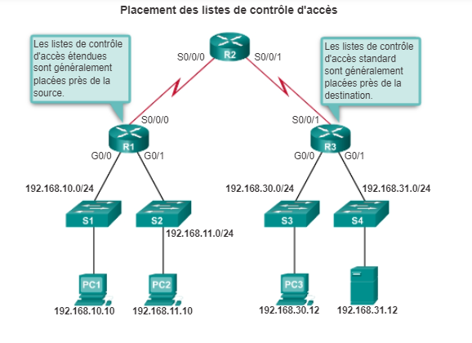
Liste de Contrôle d’Acces (ACL)

Slide 25
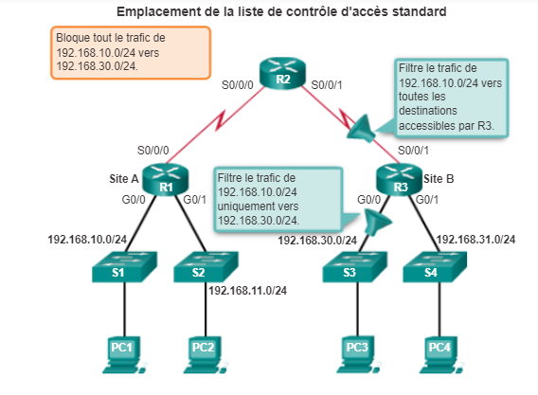
Liste de Contrôle d’Acces (ACL)

Slide 26
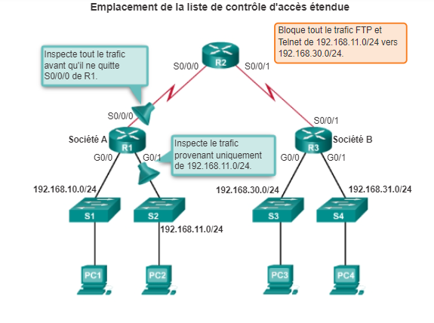
Liste de Contrôle d’Acces (ACL)

Slide 27
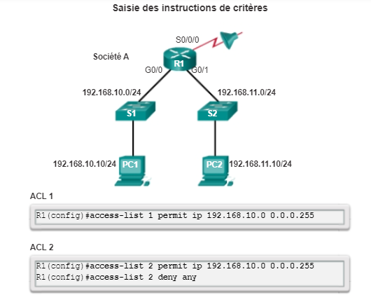
ConListe de Contrôle d’Acces (ACL)
figuration de liste de controle d’acces standard

Slide 28
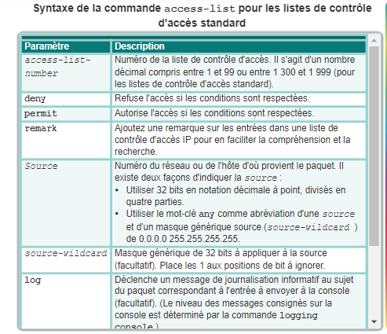
Liste de Contrôle d’Acces (ACL)

Slide 29
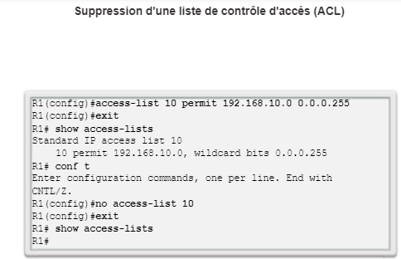
Liste de Contrôle d’Acces (ACL)

Slide 30
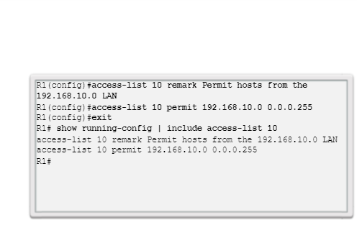
Liste de Contrôle d’Acces (ACL)

Slide 31
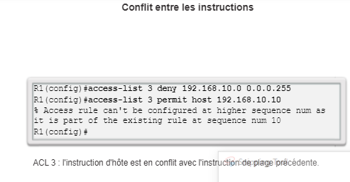
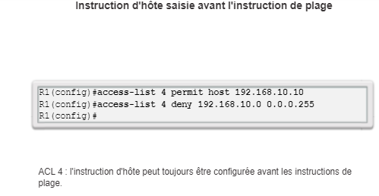
Liste de Contrôle d’Acces (ACL)
NB: Il faut toujours partir du specifique au general lors de la creation des listes de controle d’acces.

Slide 32
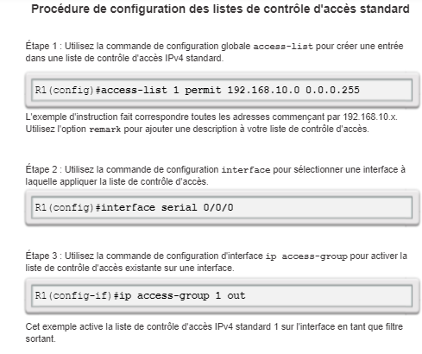
Liste de Contrôle d’Acces (ACL)

Slide 33
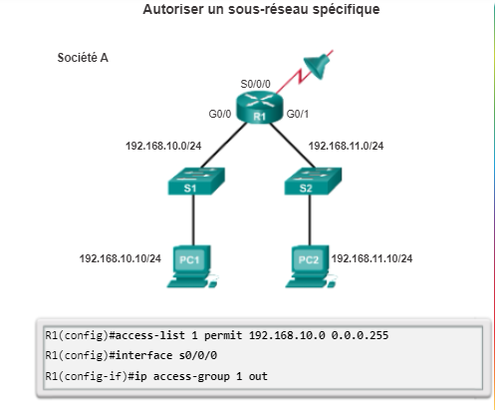
Liste de Contrôle d’Acces (ACL)

Slide 34
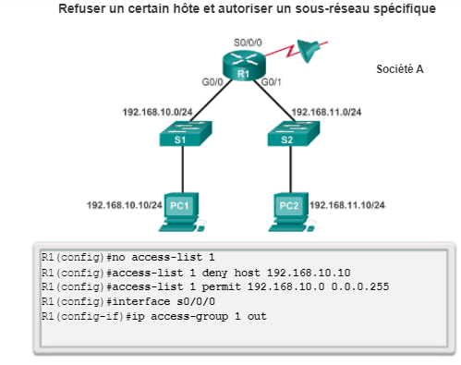
Liste de Contrôle d’Acces (ACL)

Slide 35
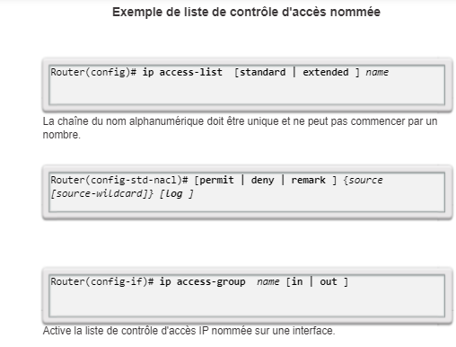
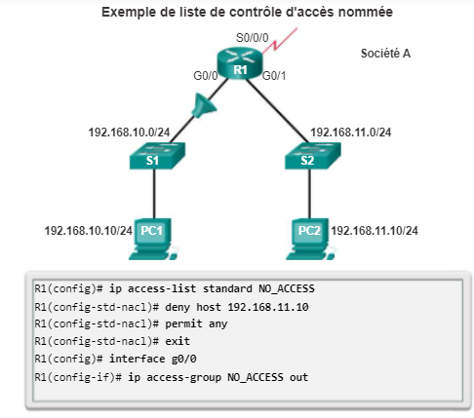
Liste de Contrôle d’Acces (ACL)
Remarque : les listes de contrôle d'accès numérotées utilisent la commande de configuration globale access-list alors que les listes de contrôle d'accès IPv4 nommées utilisent la commande ip access-list.

Slide 36
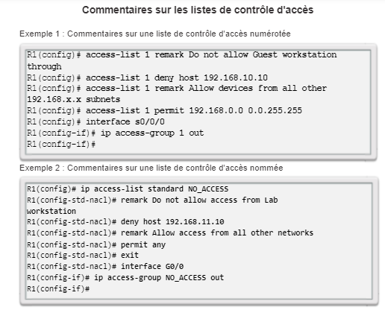
Liste de Contrôle d’Acces (ACL)

Slide 37
Liste de Contrôle d’Acces (ACL)
Remarques:
Vous pouvez utiliser le mot-clé remark pour intégrer des commentaires (remarques) sur les entrées dans n'importe quelle liste de contrôle d'accès IP standard ou étendue. Ces remarques facilitent la compréhension et la recherche des listes de contrôle d'accès. Chaque ligne de remarque est limitée à 100 caractères.
La remarque peut être placée avant ou après une instruction permit ou deny. La position des remarques doit être cohérente, afin de permettre d'identifier clairement quelle instruction permit ou deny chacune décrit. Par exemple, le fait de placer certaines remarques avant les instructions permit ou deny correspondantes et d'autres remarques après ces instructions pourrait prêter à confusion.

Slide 38
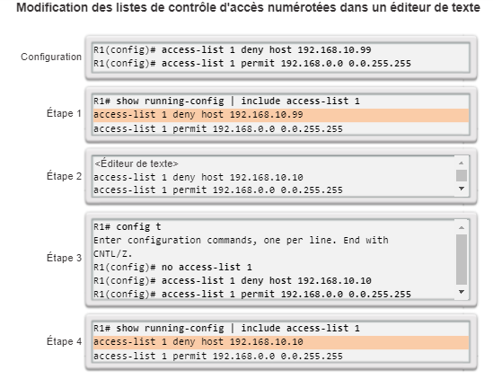
Liste de Contrôle d’Acces (ACL)

Slide 39
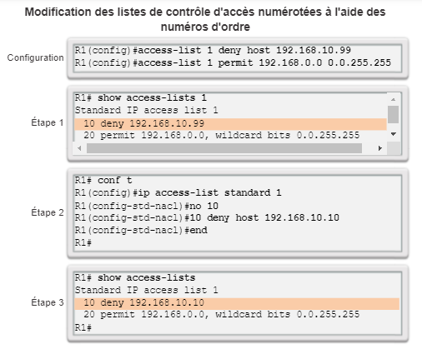
Liste de Contrôle d’Acces (ACL)

Slide 40
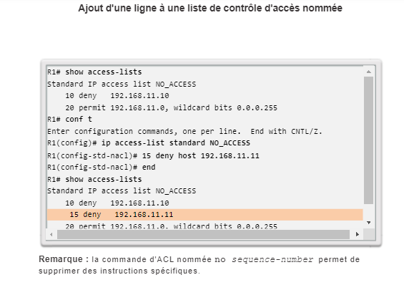
Liste de Contrôle d’Acces (ACL)

Slide 41
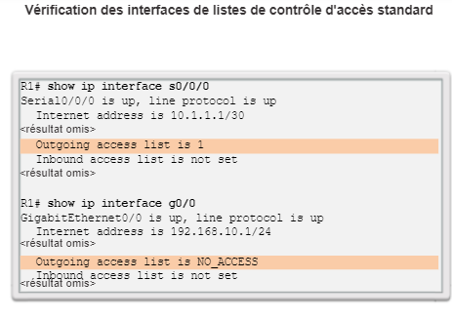
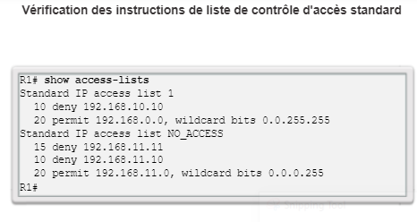
Liste de Contrôle d’Acces (ACL)

Slide 42
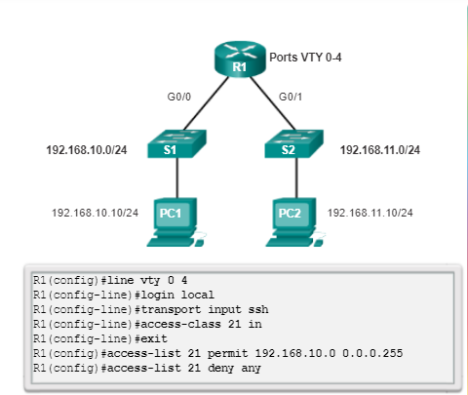
Liste de Contrôle d’Acces (ACL)
Utiliser une liste de contrôle d'accès pour contrôler l'accès VTY

Slide 43
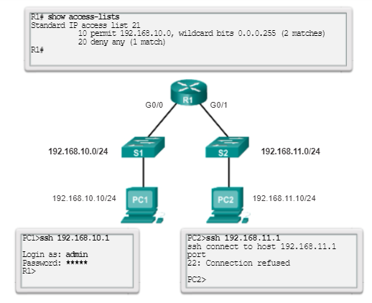
Liste de Contrôle d’Acces (ACL)

Slide 44
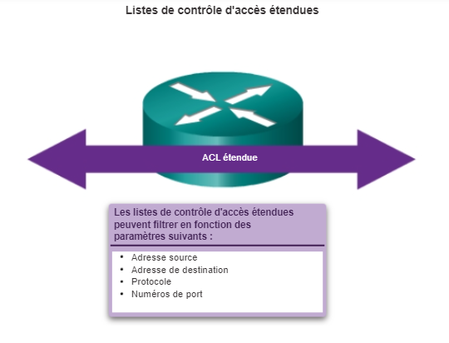
Liste de Contrôle d’Acces (ACL)
Des listes de contrôle d'accès IPv4 étendues peuvent être créées pour permettre un contrôle plus précis du filtrage du trafic.
Les listes de contrôle d'accès étendues sont numérotées de 100 à 199 et de 2 000 à 2 699 ce qui offre un total de 799 numéros de listes de contrôle d'accès étendues disponibles. Vous pouvez également attribuer un nom aux listes de contrôle d'accès étendues.

Slide 45
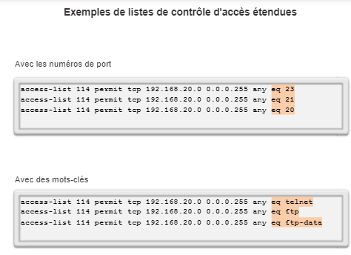
Liste de Contrôle d’Acces (ACL)

Slide 46
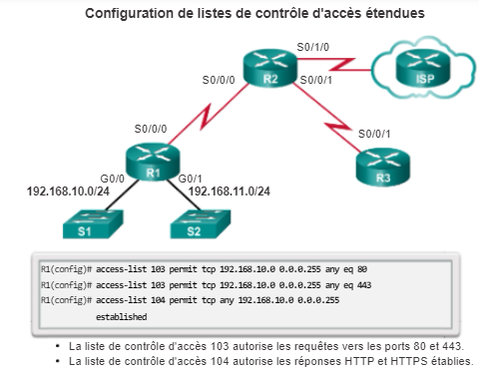
Liste de Contrôle d’Acces (ACL)
La nature du protocole HTTP exige que le trafic revienne sur le réseau à partir des sites Web consultés par les clients internes. L'administrateur réseau souhaite limiter ce trafic retour aux échanges HTTP de sites Web demandés, et refuser tout autre trafic. La liste de contrôle d'accès 104 atteint cet objectif en bloquant tout trafic entrant, à l'exception des connexions établies précédemment.
L'instruction « permit » de la liste de contrôle d'accès 104 autorise le trafic entrant à l'aide du paramètre established.

Slide 47
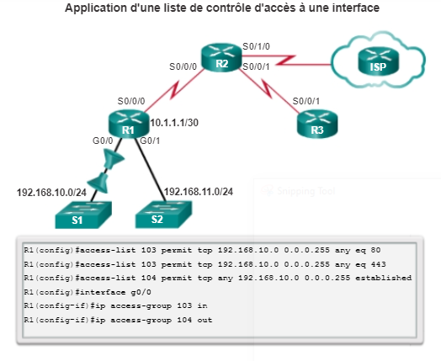
Liste de Contrôle d’Acces (ACL)

Slide 48
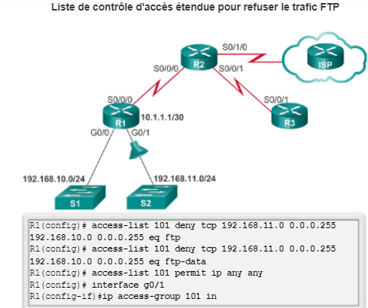
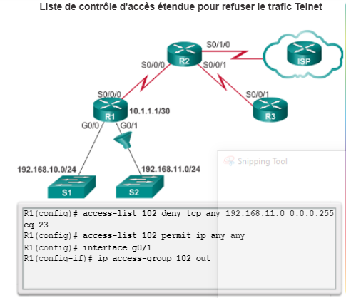
Liste de Contrôle d’Acces (ACL)

Slide 49
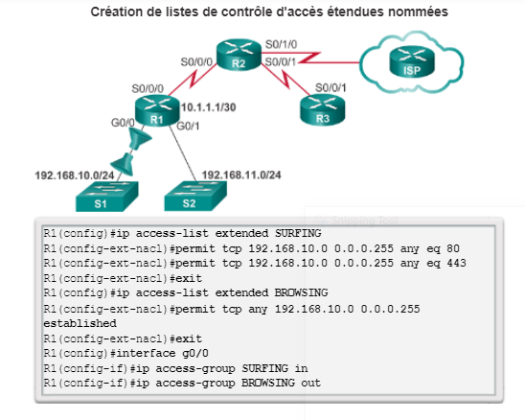
Liste de Contrôle d’Acces (ACL)

Slide 50
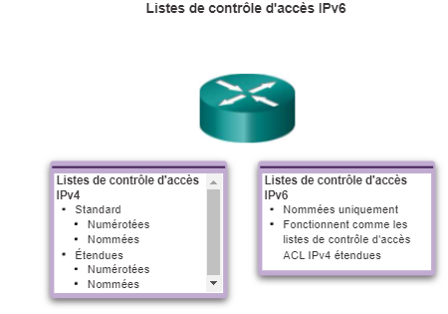
Liste de Contrôle d’Acces (ACL)
Il n'existe qu'un seul type de liste de contrôle d'accès IPv6 et il correspond à une liste de contrôle d'accès étendue IPv4 nommée. Les listes de contrôle d'accès IPv6 numérotées n'existent pas.
Pour résumer, les listes de contrôle d'accès IPv6 présentent les caractéristiques suivantes :
Elles sont nommées uniquement
Leur fonctionnalité équivaut à celle d'une liste de contrôle d'accès IPv4 étendue
Une liste de contrôle d'accès IPv4 et une liste de contrôle d'accès IPv6 ne peuvent pas porter le même nom.

Slide 51
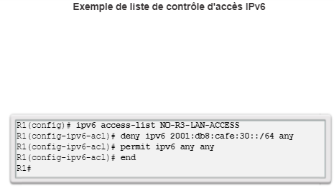
Liste de Contrôle d’Acces (ACL)

Slide 52
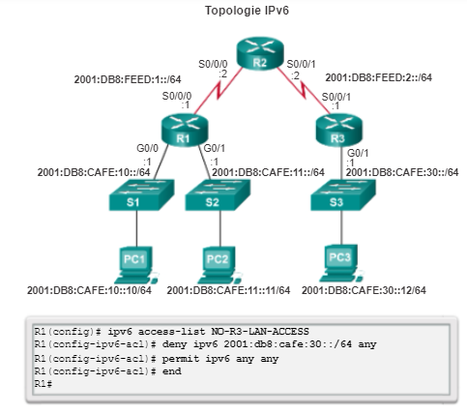
Liste de Contrôle d’Acces (ACL)

Slide 53
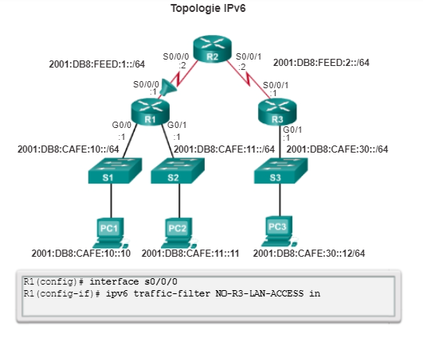
Liste de Contrôle d’Acces (ACL)

Slide 54
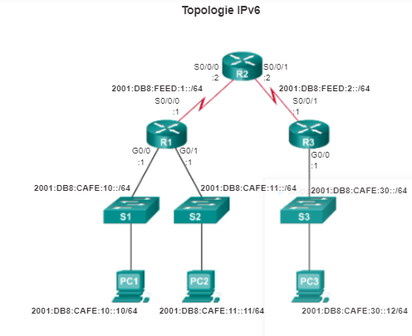
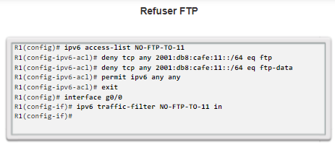
Liste de Contrôle d’Acces (ACL)

Slide 55
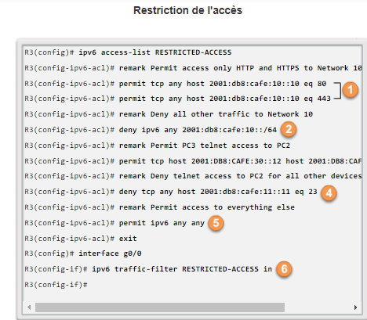
Liste de Contrôle d’Acces (ACL)

